Slide 1



Modelação de Data Warehousing
Análise aos dados multidimensionais dos serviços e praças de táxis no Porto
Tópicos Avançados em Bases de Dados
Fábio Teixeira · Sara Pereira · Vanessa Silva
201305725 201304112 201305731

Slide 2

Objetivos
Modelação de um Data Warehouse sobre os dados das tabelas TAXI_SERVICES e TAXI_STANDS
Análise dos dados multidimensionais das tabelas referidas
Ausência de informação espacial
Consultas OLAP
Histogramas, cross-tabulation e CUBE BY

Slide 3
Desenvolvimento
Utilização das tabelas TAXI_SERVICES e TAXI_STANDS para suporte
Esquema Floco de Neve
Manipulação dos dados existentes
Obtenção de novos dados
Preenchimento das novas tabelas

Slide 4
Tabelas
DW_TAXI_SERVICES
DW_TAXI
DW_LOCAL
DW_STAND
DW_TEMPO

Slide 5
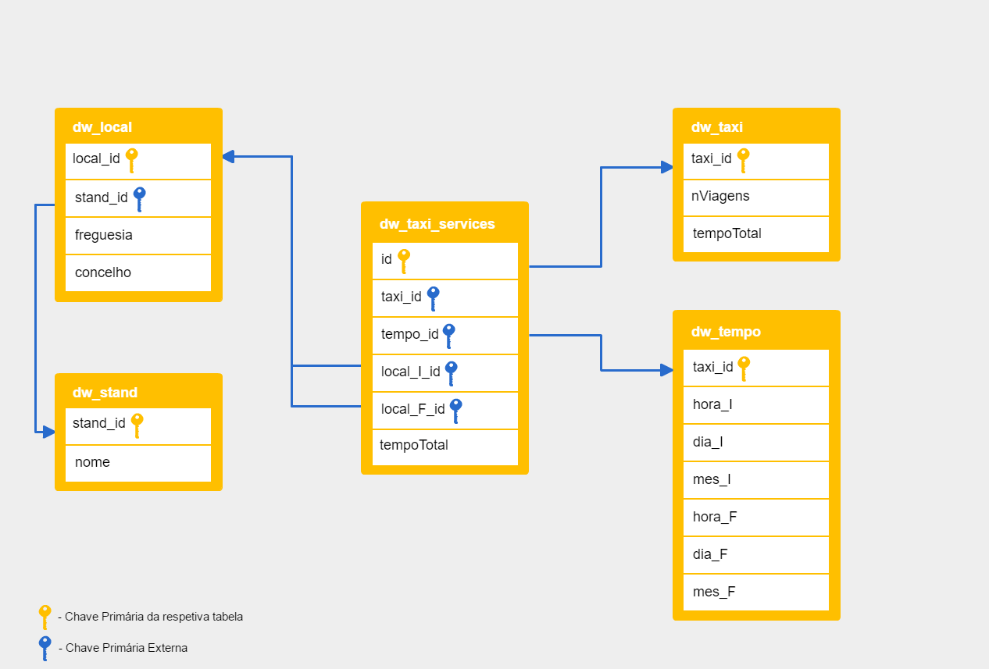
Estrutura

Slide 6
Consultas OLAP

Slide 7
Histograma

Slide 8
Cross-tabulation

Slide 9
CUBE BY

Slide 10


